Slide 1
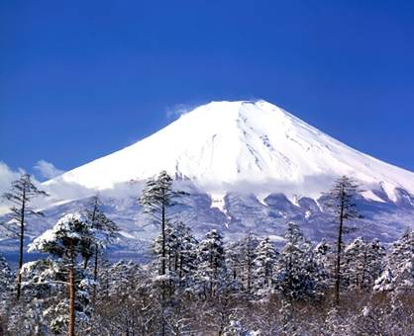
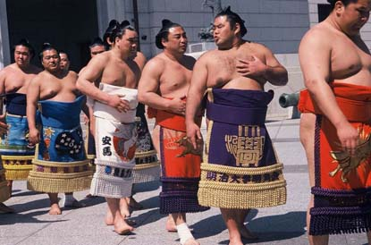
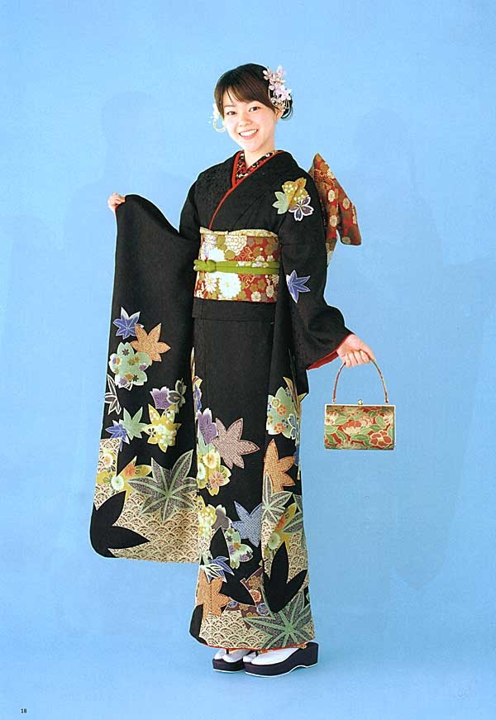
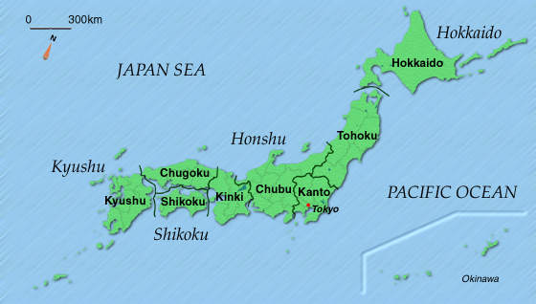
Là một quốc gia đảo hình vòng cung, có diện tích tổng cộng là 37.7843 km vuông, nằm theo sườn phía đông lục địa châu Á. Thường được biết đến với tên gọi: “xứ sở hoa anh đào”, “đất nước mặt trời mọc”.
QUAN SÁT CÁC HÌNH ẢNH SAU
NÚI PHÚ SĨ
Những hình ảnh này gợi cho em liên tưởng tới đất nước nào trên thế giới?
Em hãy trình bày những hiểu biết của mình về Nhật Bản?

Slide 2
CHỦ ĐỀ 3:CHÂU Á GIỮA HAI CUỘC CHIẾN TRANH THẾ GIỚI (1918-1939)
NỘI DUNG 1: NHẬT BẢN GIỮA HAI CUỘC CHIẾN TRANH THẾ GIỚI
I. Nhật Bản sau chiến tranh thế giới thứ nhất.
* Kinh tế:
Hãy nêu những nét chính của tình hình kinh tế nước Nhật sau chiến tranh thế giới thứ nhất?
Trong chiến tranh thế giới thứ nhất Nhật thu nhiều lợi nhuận (sản lượng công nghiệp tăng 5 lần).
Sau chiến tranh, kinh tế Nhật ngày càng gặp khó khăn:
?Vì sao sau chiến tranh, kinh tế Nhật ngày càng gặp khó khăn ?
Nông nghiệp vẫn lạc hậu không có gì thay đổi so với công nghiệp.
+ Giá gạo tăng cao, đời sống nhân dân khó khăn.
-> Phát triển mạnh nhưng tốc độ tăng trưởng không đều, không ổn định.

Slide 3
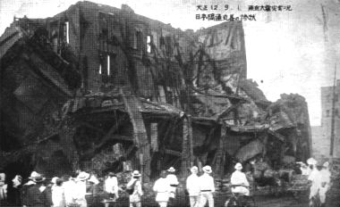
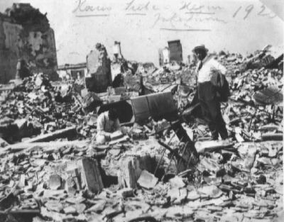
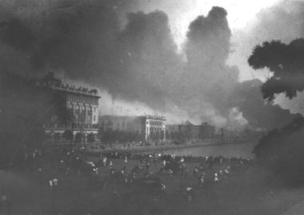
QUAN SÁT NHỮNG HÌNH ẢNH VỀ TRẬN ĐỘNG ĐẤT NĂM 1923
Mạnh 8.3 độ rich-te, làm 143 000 người chết

Slide 4
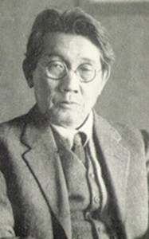
BÀI 19 – TIẾT 22: NHẬT BẢN GIỮA HAI CUỘC CHIẾN TRANH THẾ GIỚI
I. Nhật Bản sau chiến tranh thế giới thứ nhất.
* Tình hình xã hội:
- 1918, Cuộc " bạo động lúa gạo "bùng nổ lôi cuốn hơn 10 triệu người tham gia
- Phong trào bãi công diễn ra sôi nổi.
Những khó khăn về kinh tế đã tác động như thế nào đến tình hình xã hội?
Đến năm 1927 tình hình nước Nhật như thế nào?
Kết quả của các phong trào đó là gì?
-> 7.1922, ĐCS Nhật ra đời, trở thành lực lượng lãnh đạo phong trào công nhân.
- 1927, Nhật Bản lâm vào cuộc khủng hoảng tài chính, chấm dứt sự phục hồi của nền kinh tế.
Ka-tai-a-ma Xen, nhà hoạt động cách mạng lỗi lạc, người sáng lập ra Đảng Cộng sản Nhật Bản

